Slide 1


Уральские пельмени
@id2900008327_bot
Корсик – HR-бот
который освобождает
Место для
QR-кода бота
для людей
время
Умный онбординг сотрудников
на базе AI
01
Notes:
Слайд 1. 8 секунд.
Мы — «Уральские пельмени». Представляем HR-бота, который освобождает время для людей. QR-код позволит протестировать продукт.
Места под QR и Telegram-тег намеренно оставлены редактируемыми. Реальная ссылка не предоставлена. Фоновый визуал создан встроенным ImageGen, это абстрактная иллюстрация.
Источник структуры и оформления: C:/Users/mursh/.codex/attachments/1e389446-169d-46ad-8538-fdcb4a0242df/Вставленный текст.txt.
Функциональный контекст: D:/hackaton/preza/ТЗ (2).md; D:/hackaton/preza/ФУНКЦИОНАЛ_И_РОЛИ.md; D:/hackaton/preza/TZ_KORSIK_EXPANDED.md.
Числовые результаты и не предоставленные интерфейсы не вымышлены.

Slide 2
HR должен работать с людьми,
а не искать ответы в документах
Рутина HR
AI-бот
Одни и те же вопросы
Типовые ответы автоматически
Корпоративная база знаний
Время уходит на ответы
Больше времени на людей
Сложный вопрос получает специалист
02
Notes:
Слайд 2. 15 секунд.
Новые сотрудники задают одни и те же вопросы, а HR вручную ищет ответы в документах. Бот берёт типовые ответы на себя и использует корпоративную базу знаний. Специалист подключается там, где нужно человеческое участие.
Источник структуры и оформления: C:/Users/mursh/.codex/attachments/1e389446-169d-46ad-8538-fdcb4a0242df/Вставленный текст.txt.
Функциональный контекст: D:/hackaton/preza/ТЗ (2).md; D:/hackaton/preza/ФУНКЦИОНАЛ_И_РОЛИ.md; D:/hackaton/preza/TZ_KORSIK_EXPANDED.md.
Числовые результаты и не предоставленные интерфейсы не вымышлены.

Slide 3
Не просто чат-бот.
Управляемая AI-система
Метрика | Наш вариант d3-nano 2.2B | Qwen3.5-2B | Qwen3.5-4B
Точность «да» Доля верных среди ответов | 1.00 | 0.43 | 0.83
Скорость ответа (мс) Среднее время для ответа | 300 | 2500 | 3500
Ложные ответы На вопросы без ответа | 0 из 100 | 76 из 100 | 11 из 100
Ответ в нужном формате | 100 % | 75 % | 48 %
Точность
Ответ по документам
Честность
Признание нехватки данных
Скорость
Время ответа на запрос
Подключение и миграция существующих баз знаний
Разные корпоративные источники данных через адаптеры
03
Notes:
Слайд 3. 25 секунд.
Запросами управляет Decision Model. Сравниваем наше решение с локальным Qwen по точности, честности и скорости. Подключаем существующие базы знаний и адаптируем работу под корпоративные источники данных.
Подставить точные версии моделей, результаты, единицы, размер выборки и условия измерений. Не озвучивать превосходство без данных. Честность означает корректное поведение при недостатке информации, а не математическую гарантию отсутствия ошибок. Измерять одинаковый состав обработки запроса.
Источник структуры и оформления: C:/Users/mursh/.codex/attachments/1e389446-169d-46ad-8538-fdcb4a0242df/Вставленный текст.txt.
Функциональный контекст: D:/hackaton/preza/ТЗ (2).md; D:/hackaton/preza/ФУНКЦИОНАЛ_И_РОЛИ.md; D:/hackaton/preza/TZ_KORSIK_EXPANDED.md.
Числовые результаты и не предоставленные интерфейсы не вымышлены.

Slide 4
Один продукт.
Два рабочих пространства
Сотрудник
HR-специалист
Ответы на вопросы
Управление базой знаний
Поиск информации в документах
Добавление и обновление документов
Помощь при онбординге
Создание опросов и отслеживание настроения сотрудников
Быстрый доступ к знаниям
Меньше повторных обращений
Сотрудник
Единая база знаний
HR
04
Notes:
Слайд 4. 20 секунд.
У сотрудника — ответы, поиск по документам и помощь в онбординге. У HR — управление знаниями, обновление документов и контроль информации. Есть и третья роль: администратор назначает роли и управляет доступом. Далее — демонстрация.
Администратора упомянуть устно. Схема показывает общую базу знаний и две рабочие роли. Реальные права доступа и готовность функций сверить с реализацией.
Источник структуры и оформления: C:/Users/mursh/.codex/attachments/1e389446-169d-46ad-8538-fdcb4a0242df/Вставленный текст.txt.
Функциональный контекст: D:/hackaton/preza/ТЗ (2).md; D:/hackaton/preza/ФУНКЦИОНАЛ_И_РОЛИ.md; D:/hackaton/preza/TZ_KORSIK_EXPANDED.md.
Числовые результаты и не предоставленные интерфейсы не вымышлены.

Slide 5
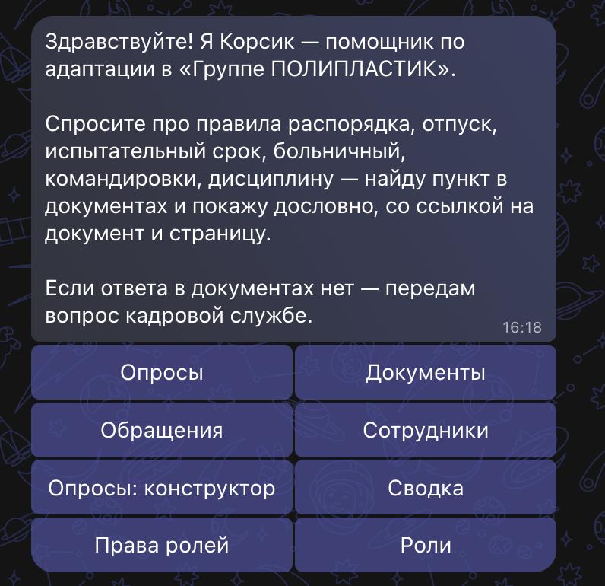
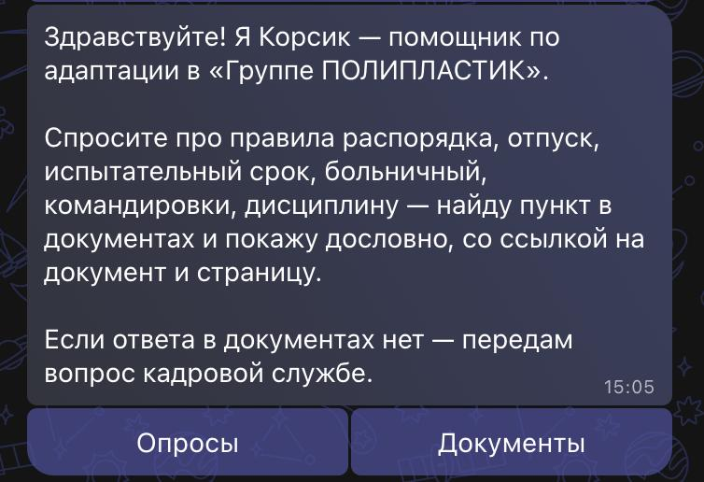
Начало работы с ботом (пользователь/HR)
05
Notes:
Слайд 5. 6 секунд.
Сотрудник начинает работу с ботом.
Намеренное редактируемое место: реальный экран пользователь добавит позже. Не подменять работающий интерфейс вымышленным макетом. Все 13 кадров образуют одну демонстрацию.
Источник структуры и оформления: C:/Users/mursh/.codex/attachments/1e389446-169d-46ad-8538-fdcb4a0242df/Вставленный текст.txt.
Функциональный контекст: D:/hackaton/preza/ТЗ (2).md; D:/hackaton/preza/ФУНКЦИОНАЛ_И_РОЛИ.md; D:/hackaton/preza/TZ_KORSIK_EXPANDED.md.
Числовые результаты и не предоставленные интерфейсы не вымышлены.

Slide 6
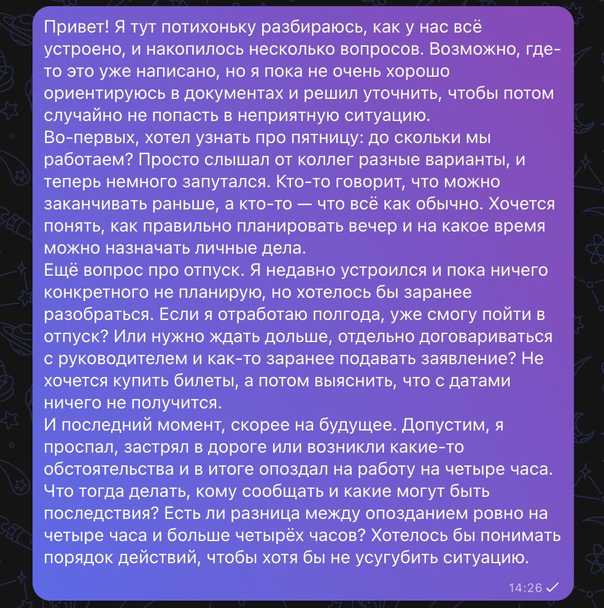
Отправка вопроса
Один запрос.
Несколько
вопросов.
Реальный запрос в боте
06
Notes:
Слайд 7. 6 секунд.
Пользователь задаёт вопрос обычным сообщением, в том числе с несколькими темами.
Использован настоящий скриншот из исходной презентации. На слайде 8 показан верхний фрагмент для читаемости. Полное изображение остаётся внутри PPTX, обрезку можно сбросить. Скриншоты не редактировались и не дополнялись вымышленными сообщениями.
Источник структуры и оформления: C:/Users/mursh/.codex/attachments/1e389446-169d-46ad-8538-fdcb4a0242df/Вставленный текст.txt.
Функциональный контекст: D:/hackaton/preza/ТЗ (2).md; D:/hackaton/preza/ФУНКЦИОНАЛ_И_РОЛИ.md; D:/hackaton/preza/TZ_KORSIK_EXPANDED.md.
Числовые результаты и не предоставленные интерфейсы не вымышлены.

Slide 7
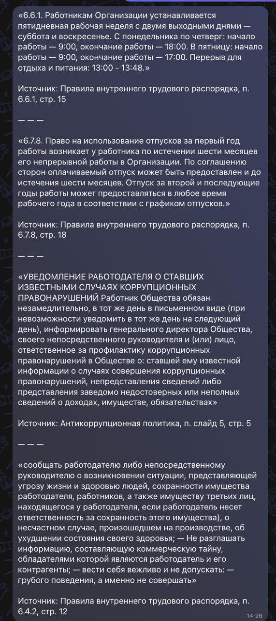
Ответ на основе базы знаний
Ответ
с опорой
на документы
Фрагмент реального ответа с указанием источников
07
Notes:
Слайд 8. 6 секунд.
Бот возвращает информацию из корпоративных документов и показывает источники.
Использован настоящий скриншот из исходной презентации. На слайде 8 показан верхний фрагмент для читаемости. Полное изображение остаётся внутри PPTX, обрезку можно сбросить. Скриншоты не редактировались и не дополнялись вымышленными сообщениями.
Источник структуры и оформления: C:/Users/mursh/.codex/attachments/1e389446-169d-46ad-8538-fdcb4a0242df/Вставленный текст.txt.
Функциональный контекст: D:/hackaton/preza/ТЗ (2).md; D:/hackaton/preza/ФУНКЦИОНАЛ_И_РОЛИ.md; D:/hackaton/preza/TZ_KORSIK_EXPANDED.md.
Числовые результаты и не предоставленные интерфейсы не вымышлены.

Slide 8
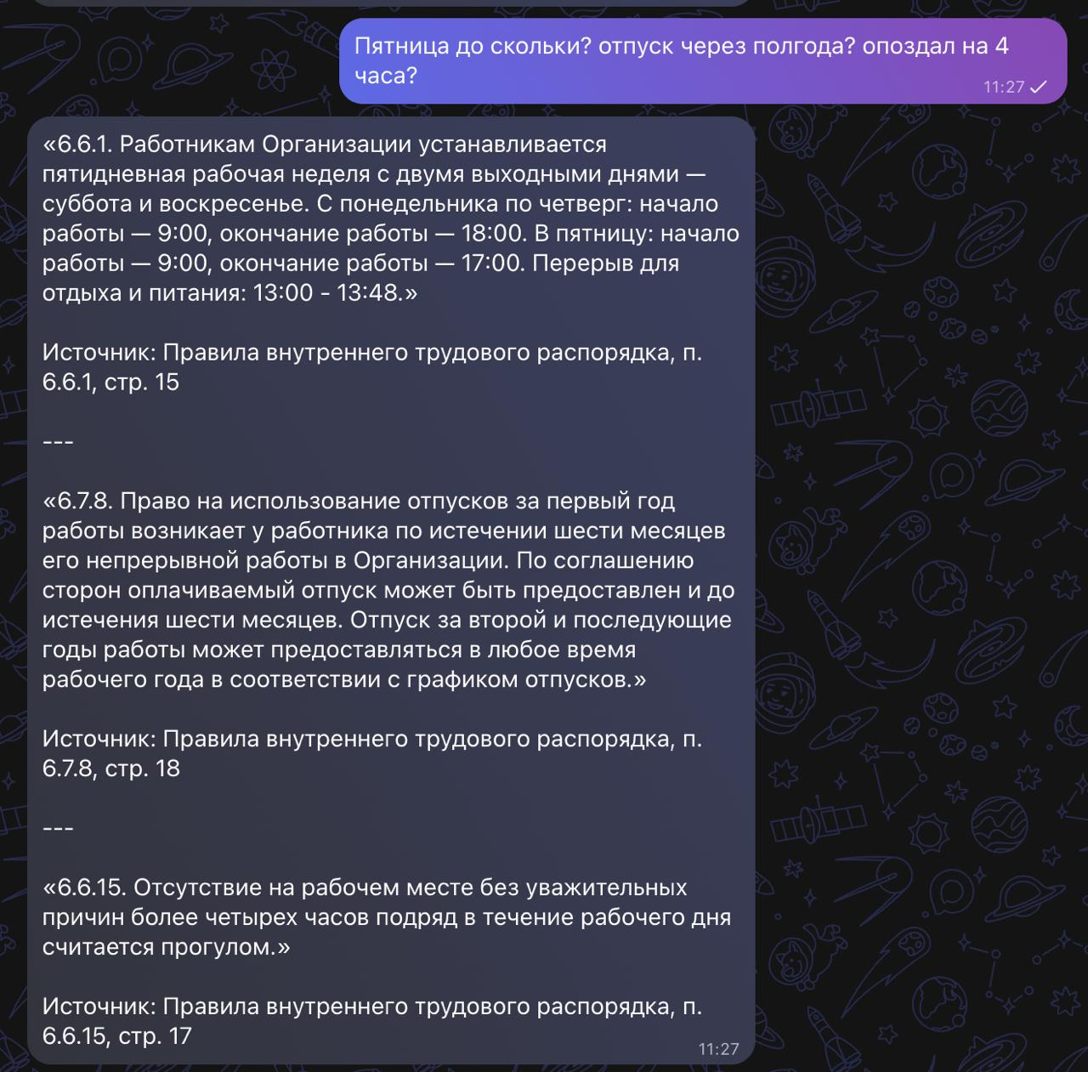
Отправка вопроса
Отвечает даже на непонятные с первого взгляда вопросы
08
Notes:
Слайд 9. 6 секунд.
Показываем, как сотрудник работает с корпоративной информацией.
Намеренное редактируемое место: реальный экран пользователь добавит позже. Не подменять работающий интерфейс вымышленным макетом. Все 13 кадров образуют одну демонстрацию.
Источник структуры и оформления: C:/Users/mursh/.codex/attachments/1e389446-169d-46ad-8538-fdcb4a0242df/Вставленный текст.txt.
Функциональный контекст: D:/hackaton/preza/ТЗ (2).md; D:/hackaton/preza/ФУНКЦИОНАЛ_И_РОЛИ.md; D:/hackaton/preza/TZ_KORSIK_EXPANDED.md.
Числовые результаты и не предоставленные интерфейсы не вымышлены.

Slide 9
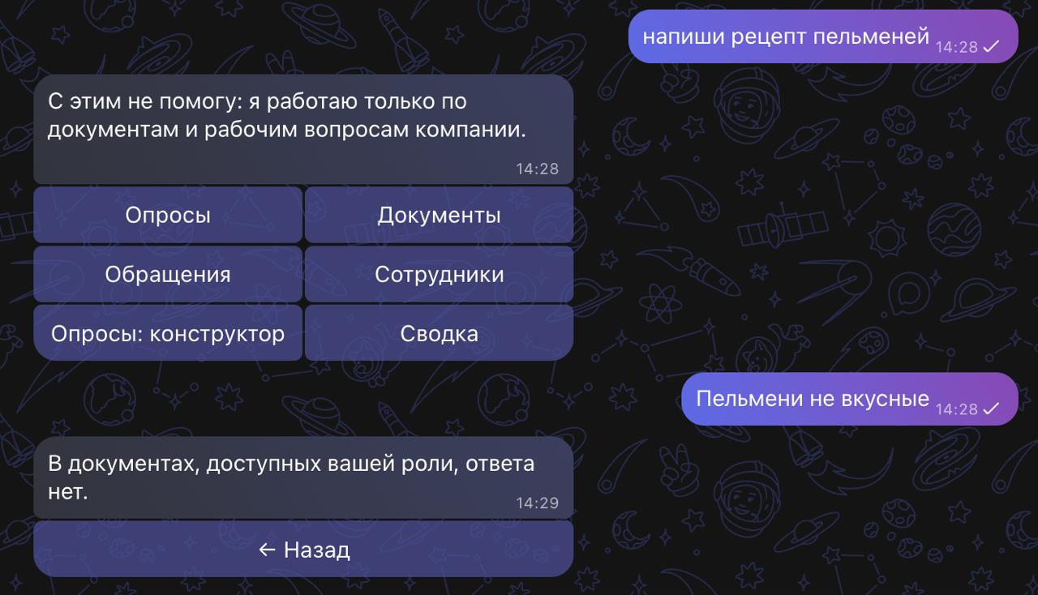
Отправка вопроса
Пропускает вопросы не по теме работы
09
Notes:
Слайд 9. 6 секунд.
Показываем, как сотрудник работает с корпоративной информацией.
Намеренное редактируемое место: реальный экран пользователь добавит позже. Не подменять работающий интерфейс вымышленным макетом. Все 13 кадров образуют одну демонстрацию.
Источник структуры и оформления: C:/Users/mursh/.codex/attachments/1e389446-169d-46ad-8538-fdcb4a0242df/Вставленный текст.txt.
Функциональный контекст: D:/hackaton/preza/ТЗ (2).md; D:/hackaton/preza/ФУНКЦИОНАЛ_И_РОЛИ.md; D:/hackaton/preza/TZ_KORSIK_EXPANDED.md.
Числовые результаты и не предоставленные интерфейсы не вымышлены.

Slide 10
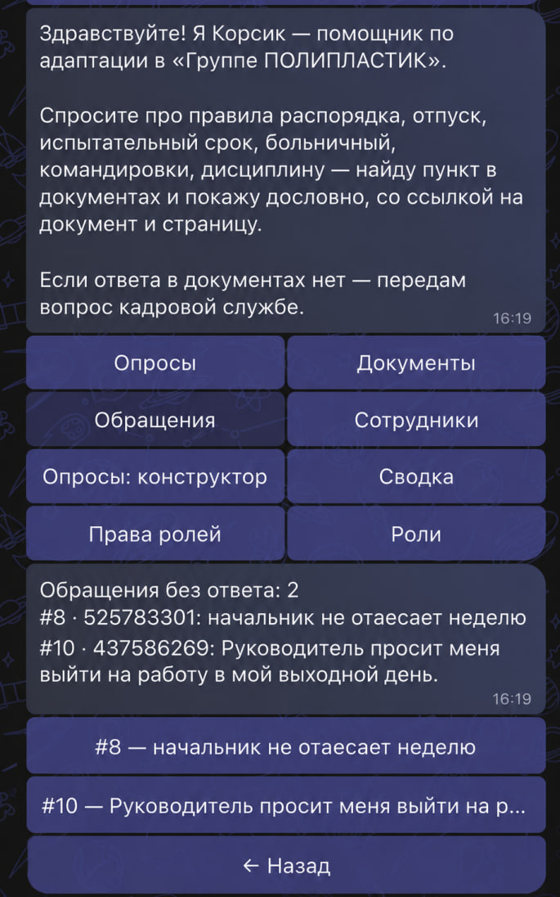
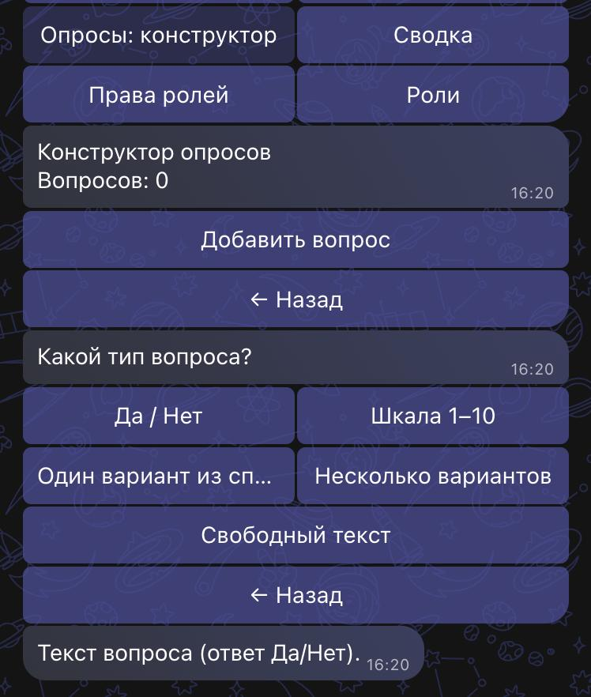
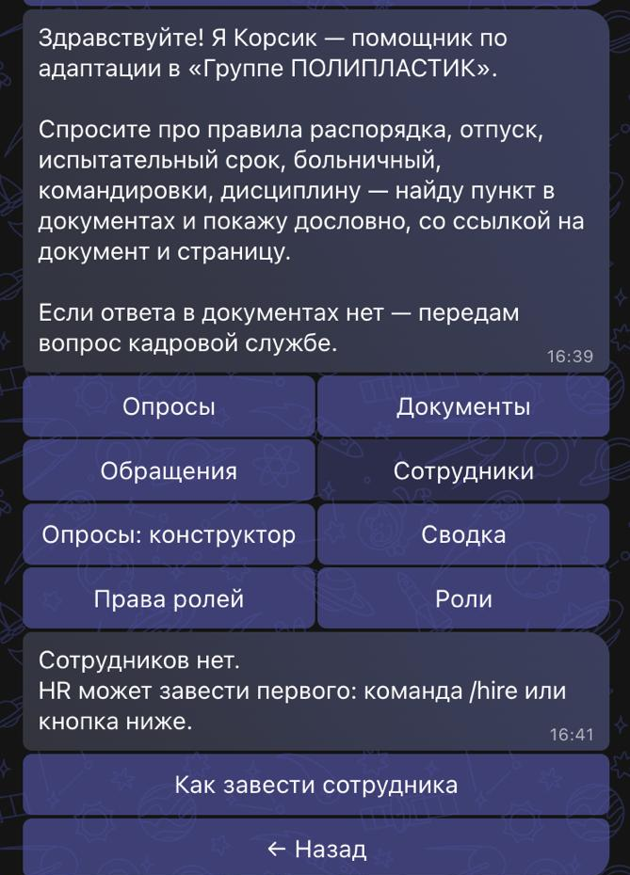
Возможности HR
10
Notes:
Слайд 12. 6 секунд.
Показываем основные возможности HR-специалиста.
Намеренное редактируемое место: реальный экран пользователь добавит позже. Не подменять работающий интерфейс вымышленным макетом. Все 13 кадров образуют одну демонстрацию.
Источник структуры и оформления: C:/Users/mursh/.codex/attachments/1e389446-169d-46ad-8538-fdcb4a0242df/Вставленный текст.txt.
Функциональный контекст: D:/hackaton/preza/ТЗ (2).md; D:/hackaton/preza/ФУНКЦИОНАЛ_И_РОЛИ.md; D:/hackaton/preza/TZ_KORSIK_EXPANDED.md.
Числовые результаты и не предоставленные интерфейсы не вымышлены.

Slide 11
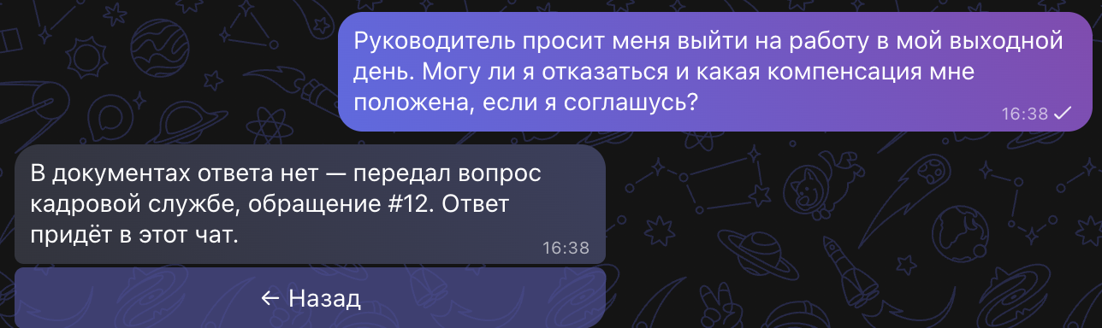
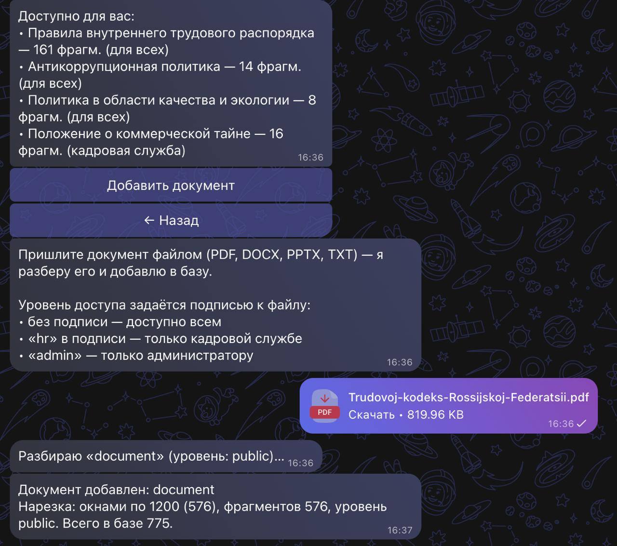
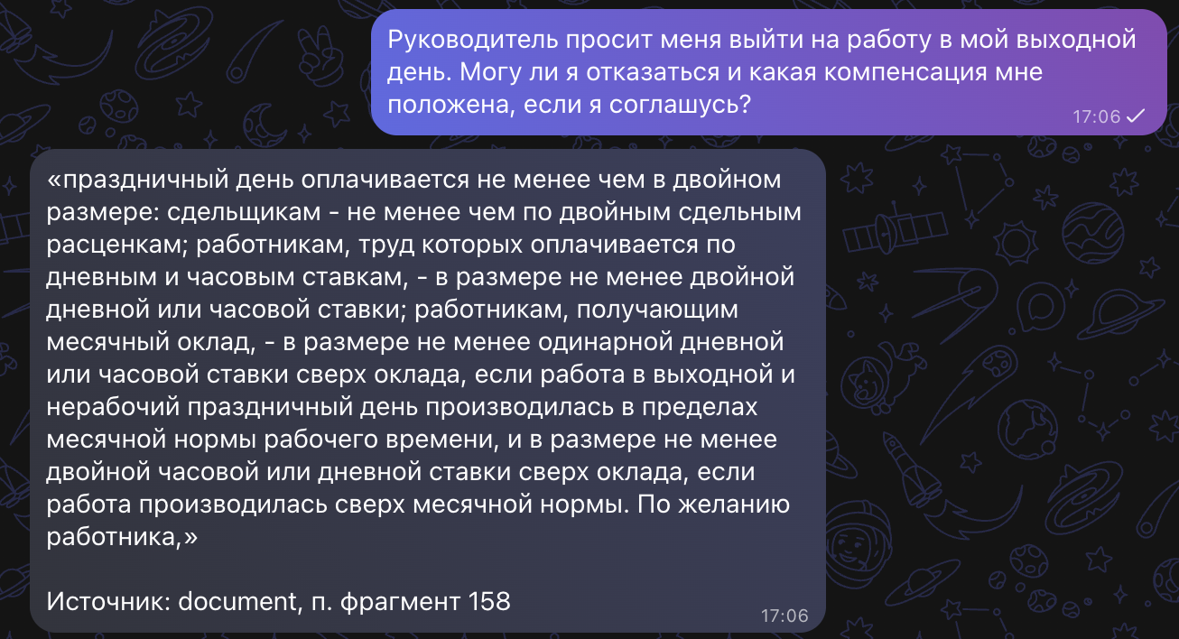
Возможности HR
11
Notes:
Слайд 13. 6 секунд.
HR управляет документами базы знаний.
Намеренное редактируемое место: реальный экран пользователь добавит позже. Не подменять работающий интерфейс вымышленным макетом. Все 13 кадров образуют одну демонстрацию.
Источник структуры и оформления: C:/Users/mursh/.codex/attachments/1e389446-169d-46ad-8538-fdcb4a0242df/Вставленный текст.txt.
Функциональный контекст: D:/hackaton/preza/ТЗ (2).md; D:/hackaton/preza/ФУНКЦИОНАЛ_И_РОЛИ.md; D:/hackaton/preza/TZ_KORSIK_EXPANDED.md.
Числовые результаты и не предоставленные интерфейсы не вымышлены.

Slide 12
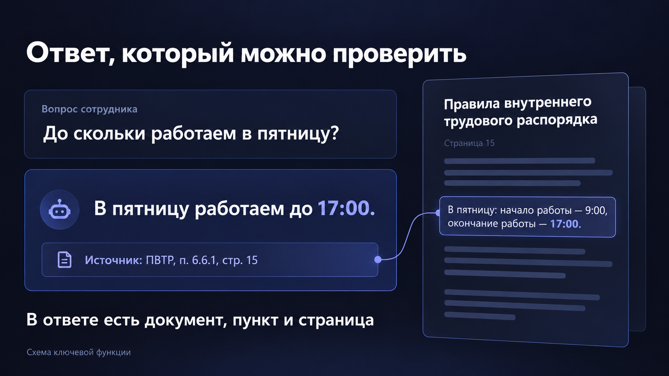
12
Notes:
Слайд 16. 6 секунд.
Показываем ещё одну реально работающую функцию.
Намеренное редактируемое место: реальный экран пользователь добавит позже. Не подменять работающий интерфейс вымышленным макетом. Все 13 кадров образуют одну демонстрацию.
Источник структуры и оформления: C:/Users/mursh/.codex/attachments/1e389446-169d-46ad-8538-fdcb4a0242df/Вставленный текст.txt.
Функциональный контекст: D:/hackaton/preza/ТЗ (2).md; D:/hackaton/preza/ФУНКЦИОНАЛ_И_РОЛИ.md; D:/hackaton/preza/TZ_KORSIK_EXPANDED.md.
Числовые результаты и не предоставленные интерфейсы не вымышлены.

Slide 13
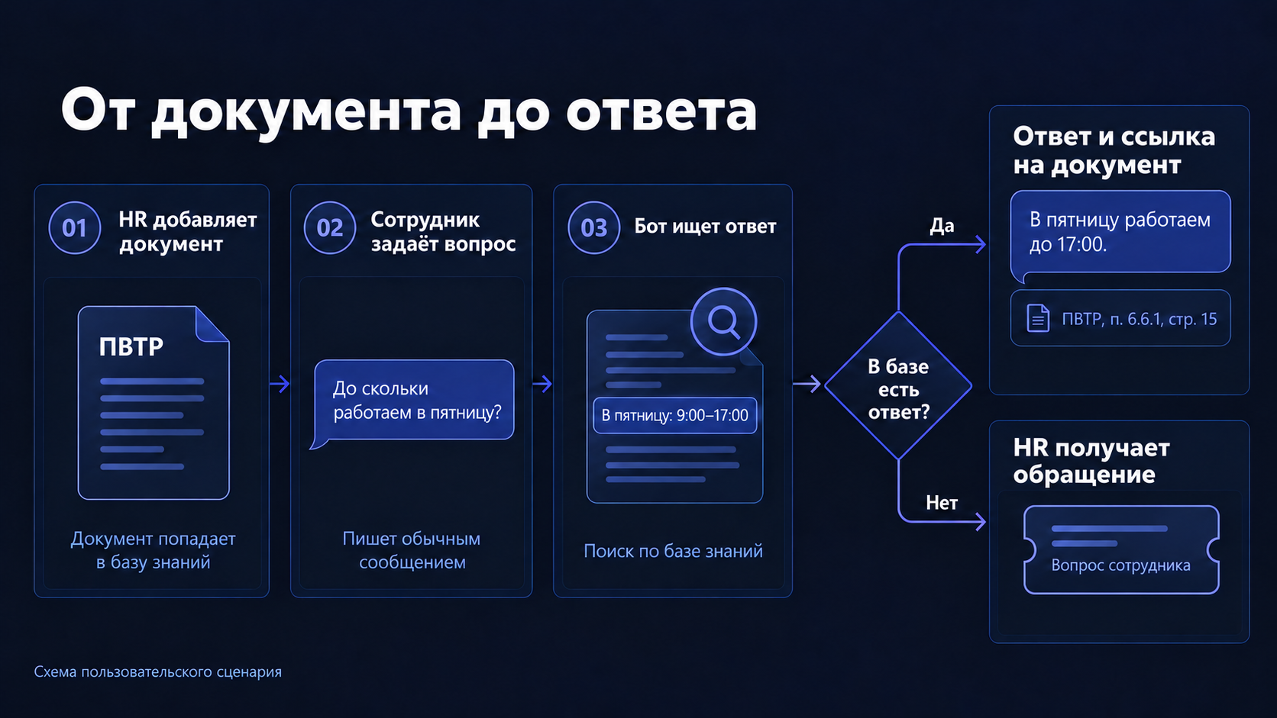
т
Место для реального скриншота
Демонстрация 13
17
13
Notes:
Слайд 17. 6 секунд.
Завершаем сквозной пользовательский сценарий.
Намеренное редактируемое место: реальный экран пользователь добавит позже. Не подменять работающий интерфейс вымышленным макетом. Все 13 кадров образуют одну демонстрацию.
Источник структуры и оформления: C:/Users/mursh/.codex/attachments/1e389446-169d-46ad-8538-fdcb4a0242df/Вставленный текст.txt.
Функциональный контекст: D:/hackaton/preza/ТЗ (2).md; D:/hackaton/preza/ФУНКЦИОНАЛ_И_РОЛИ.md; D:/hackaton/preza/TZ_KORSIK_EXPANDED.md.
Числовые результаты и не предоставленные интерфейсы не вымышлены.

Slide 14
Сегодня — HR.
Завтра — любая корпоративная поддержка
Масштабирование
Универсальность
Новые предприятия
и команды группы
Заводы: Климовский, ЮГТРУБПЛАСТ
Адаптация сотрудников, поиск рабочих инструкций и регламентов
Новые площадки
Торговые дома: УралСиб, Юг, Центр
Характеристики продукции, каталоги и сертификаты для менеджеров
Заводы и торговые дома
в регионах присутствия
Учебные центры
Документы предприятия
Ответы по материалам курсов, опросы и проверка знаний
НИИ «ПОЛИПЛАСТИК»
Общие правила группы
и локальные регламенты
Поиск по исследованиям, техническим отчётам и накопленному опыту
Свои ответственные
Аккредитованные лаборатории
Методики испытаний, требования к образцам и формы протоколов
Доступ по ролям и передача
обращений нужному специалисту
Проектные институты: Гипрокоммунводоканал
Технические требования и поиск решений в архиве проектов
14
Notes:
Возможные направления развития проекта. Перечисленные сценарии требуют подготовки профильных документов и настройки доступа и маршрутизации. Это предложения по адаптации платформы, а не утверждение о текущем внедрении.
Масштабирование: подключение новых предприятий и команд группы. Для каждой площадки можно сочетать общие корпоративные правила с локальными документами, назначать ответственных и разграничивать доступ.
Заводы: например, Климовский трубный завод и ЮГТРУБПЛАСТ. Бот может помогать новым сотрудникам искать утверждённые рабочие инструкции и регламенты. Если нужной информации нет, обращение направляется мастеру, технологу или HR в зависимости от темы.
Торговые дома: например, ПОЛИПЛАСТИК УралСиб, Юг и Центр. Помощник менеджера может искать характеристики продукции, каталоги и сертификаты. Для актуальных цен, остатков и статусов заказов нужна отдельная интеграция с учётными системами. Сложный запрос получает профильный специалист.
Учебные центры: ответы по материалам курсов, помощь с программой обучения, опросы и проверка знаний. Преподаватель или координатор получает вопросы, требующие разбора.
НИИ «ПОЛИПЛАСТИК»: поиск по доступным внутренним исследованиям, техническим отчётам и накопленному опыту с указанием документа-источника. Сложные вопросы направляются эксперту по теме.
Аккредитованные лаборатории: поиск утверждённых методик испытаний, требований к образцам и форм протоколов. Вопросы, требующие интерпретации результатов, получает ответственный специалист лаборатории.
Проектные институты: Гипрокоммунводоканал. Поиск технических требований и решений в архиве проектов. Профильный инженер проверяет применимость найденного материала к конкретному проекту.
Источник перечня групп и примеров предприятий: https://www.polyplastic.ru/company/structure, проверено по проиндексированной странице 24.10.2026. Сценарии применения предложены для развития проекта.

Slide 15
Уральские пельмени
Спасибо
за внимание!
Место для
QR-кода бота
Меньше рутины.
Больше времени на людей.
15
Notes:
Слайд 19. 4 секунд.
Спасибо за внимание! Меньше рутины, больше времени на людей.
Заменить место под QR-код и Telegram-тег на действительные данные.
Источник структуры и оформления: C:/Users/mursh/.codex/attachments/1e389446-169d-46ad-8538-fdcb4a0242df/Вставленный текст.txt.
Функциональный контекст: D:/hackaton/preza/ТЗ (2).md; D:/hackaton/preza/ФУНКЦИОНАЛ_И_РОЛИ.md; D:/hackaton/preza/TZ_KORSIK_EXPANDED.md.
Числовые результаты и не предоставленные интерфейсы не вымышлены.

